Slide 1
3. علم الأعصاب والاضطرابات العقلية
جامعة الزيتونة​
التمريض النفسي والصحة العقلية
( نظرية )
بقلم الدكتور: حسن أبو الرز، RN، MSN، PhD

Slide 2
مخطط تفصيلي
المقدمة/ الجهاز العصبي .
مكونات الجهاز العصبي المركزي ووظائفه.
مكونات الجهاز العصبي المحيطي ووظائفه.
النواقل العصبية:
- الدوبامين
- نورادرينالين
- السيروتونين
- الأستيل كولين
العلاقة بين النواقل العصبية والأمراض النفسية.

Slide 3
نتائج التعلم
لفهم الوظيفة الدقيقة للجهاز العصبي.
التعرف على مكونات الجهاز العصبي المركزي والوظيفة الدقيقة لكل مكون.
التعرف على مكونات الجهاز العصبي المحيطي والوظيفة الدقيقة لكل مكون.
لفهم عملية انتقال الإشارات العصبية.
لإدراج أكثر النواقل العصبية شيوعًا ومناقشة وظائفها.
لفهم العلاقة بين النواقل العصبية والأمراض النفسية.

Slide 4
مقدمة
*الجهاز العصبي يتكون من:
1- الجهاز العصبي المركزي:
يتكون من الدماغ والحبل الشوكي والسحايا والأعصاب المرتبطة بها والتي تتحكم في الحركات الإرادية.
2- الجهاز العصبي المحيطي
يتكون من الأعصاب القحفية والأعصاب الشوكية والجهاز العصبي اللاإرادي (يتحكم في وظائف الجسم اللاإرادية ).

Slide 5
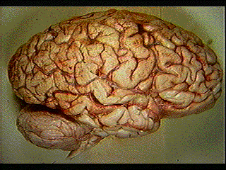
1.الجهاز العصبي المركزي
*يتكون الجهاز العصبي المركزي من:
أ. الدماغ ب. النخاع الشوكي ج. السحايا
___________________________________________
أ. الدماغ: كتلة من الأنسجة العصبية المحمية بالأغشية.
( السحايا ).
*يتكون الدماغ من:
1. المخ
2. المخيخ
3. جذع الدماغ
4. الجهاز الحوفي

Slide 6
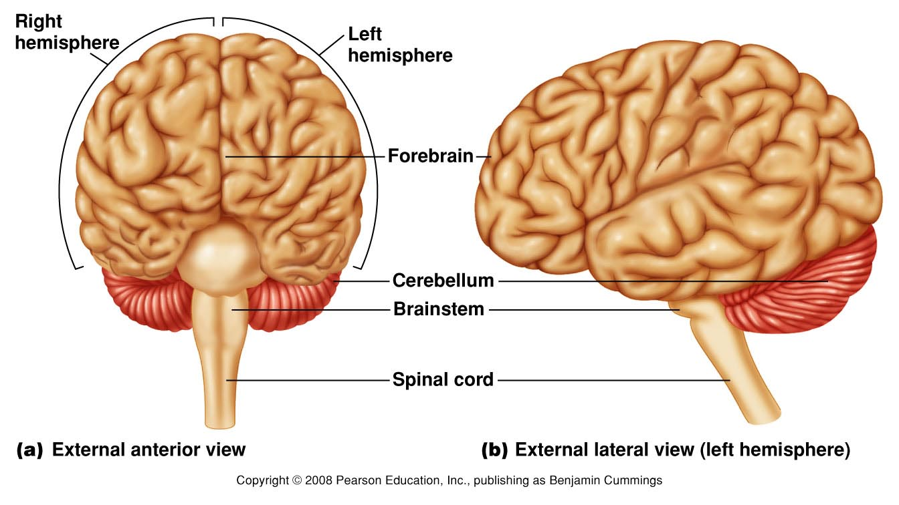
بنية الدماغ

Slide 7
1.الجهاز العصبي المركزي
أ) الدماغ
1. المخ:
أكبر قسم من الدماغ.
ينقسم المخ إلى نصفين، يتكون كل نصف من 4 فصوص (الجبهي، الصدغي، الجزئي، والقذالي).
يتحكم النصف الأيسر من الدماغ بالجانب الأيمن من الجسم وهو مركز التفكير المنطقي والوظائف التحليلية مثل القراءة والكتابة والمهام الرياضية .
- النصف الأيمن من الدماغ يتحكم بالجانب الأيسر من الجسم وهو مركز التفكير الإبداعي والحدس والقدرات الفنية .

Slide 8
1.الجهاز العصبي المركزي
أ) الدماغ
1. المخ:
- تتحكم الفصوص الجبهية في تنظيم الفكر وحركة الجسم والذكريات والعواطف والسلوكيات الأخلاقية . تمكين حل المشكلات واتخاذ القرار .
* ترتبط التشوهات في الفصوص الجبهية بالفصام ، واضطراب فرط الحركة ونقص الانتباه، والخرف.
- الفصوص الجدارية تفسر أحاسيس التذوق واللمس وتساعد في التوجيه المكاني.
- الفص الصدغي هو مركز حاستي الشم والسمع والذاكرة والتعبير العاطفي.
- تساعد الفصوص القذالية في تنسيق توليد اللغة و
التفسير البصري ، مثل إدراك العمق.

Slide 9
1.الجهاز العصبي المركزي
أ) الدماغ
2. المخيخ
يقع أسفل المخ ويعتبر مركز تنسيق الحركات وتعديل الوضعية .
3. جذع الدماغ
* يتكون من ثلاثة أجزاء: الدماغ المتوسط، والجسر، والنخاع المستطيل .
- النخاع المستطيل : يحتوي على مراكز حيوية للتنفس والوظائف القلبية الوعائية.
- الجسر : ينقل الرسائل إلى أجزاء أخرى من الدماغ ( ردود الفعل المضغية، إنتاج اللعاب ).
- الدماغ المتوسط: يقوم بنقل النبضات بين أجزاء الدماغ.

Slide 10
1.الجهاز العصبي المركزي
أ) الدماغ
4) الجهاز الحوفي
*الجهاز الحوفي هو منطقة من الدماغ تقع فوق جذع الدماغ وتشمل: المهاد، والوطاء، والحُصين، واللوزة .
- المهاد: ينظم النشاط والإحساس والعاطفة.
- المهاد: يشارك في تنظيم درجة الحرارة، والتحكم في الشهية، ووظيفة الغدد الصماء، والرغبة الجنسية، والسلوك الاندفاعي.
الحُصين واللوزة : يشاركان في الإثارة العاطفية والذاكرة.

Slide 11
1.الجهاز العصبي المركزي
أ) الدماغ
4) الجهاز الحوفي
* لقد ارتبطت الاضطرابات في الجهاز الحوفي بمجموعة متنوعة من الأمراض العقلية، مثل فقدان الذاكرة الذي يصاحب الخرف والعواطف والاندفاعات التي لا يمكن السيطرة عليها بشكل جيد والتي تظهر في السلوك الذهاني أو الهوسي .

Slide 12
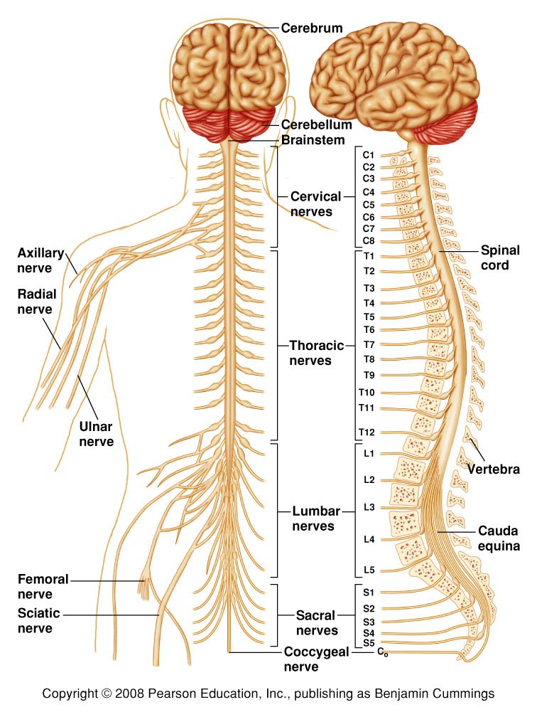
1.الجهاز العصبي المركزي
ب) الحبل الشوكي
ينزل إلى الجزء الخلفي من الجسم من النخاع المستطيل.
محاطة ومحمية بالفقرات.
المسئول عن الأفعال المنعكسة.
يحمل الرسائل الحسية والحركية.

Slide 13
1.الجهاز العصبي المركزي
ج. السحايا
يغطي ويحمي المخ والحبل الشوكي
يتكون من 3 أغشية:
- أ. المادة الصلبة: (الطبقة الخارجية السميكة الصلبة).
- ب. الغشاء العنكبوتي : (طبقة وسطى رقيقة تشبه الشبكة).
- ج. الأم الحنون : ( الطبقة الداخلية التي تحتوي على الأوعية الدموية لتغذية الأعصاب).

Slide 14
السائل الدماغي الشوكي
يتداول بشكل مستمر.
يعمل كممتص للصدمات لحماية الدماغ والحبل الشوكي.
ينقل العناصر الغذائية إلى أجزاء من الدماغ والحبل الشوكي.
يساعد على إزالة المنتجات الأيضية والنفايات.
بعد الدورة الدموية، يتم امتصاصه في الأوعية الدموية للأم الجافية .

Slide 15
2)الجهاز العصبي المحيطي
يتكون الجهاز العصبي المحيطي من:
أ- الأعصاب القحفية.
ب- الأعصاب الشوكية.
ج- الجهاز العصبي اللاإرادي.
________________________________________________________
أ) الأعصاب القحفية:
- 12 زوجًا وفروعها.
- كل عصب مسؤول عن الإحساس أو الحركة، أو كليهما.
ب) الأعصاب الشوكية.
يتكون من 31 زوجًا وفروعها: (8 عنقية، 12 صدرية، 5 قطنية، 5 عجزية، و 1 عصعصي ).
وهي تنقل الرسائل من وإلى الحبل الشوكي.

Slide 16
2)الجهاز العصبي المحيطي
ج) الجهاز العصبي اللاإرادي
يسمح للجسم بالاستجابة في أوقات الطوارئ .
السيطرة على وظائف الجسم اللاإرادية .
وينقسم إلى الجهاز العصبي الودي والجهاز العصبي الباراسمبثاوي .

Slide 17
2)الجهاز العصبي المحيطي
ج) الجهاز العصبي اللاإرادي
نظير الودي | متعاطف
- يعمل على مواجهة الأفعال المتعاطفة بعد الطوارئ. | - التصرف في حالات الطوارئ
- انخفاض معدل ضربات القلب. | - زيادة معدل ضربات القلب.
- خفض ضغط الدم. | - ارتفاع ضغط الدم.
- انخفاض معدل التنفس. | - زيادة معدل التنفس.
زيادة نشاط الجهاز الهضمي أنشطة. | -تقليل حجم الجهاز الهضمي أنشطة.

Slide 18
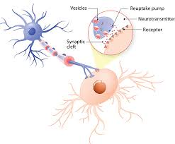
النواقل العصبية

Slide 19
النواقل العصبية
تشكل حوالي 100 مليار خلية دماغية مجموعات من الخلايا العصبية، أو الخلايا العصبية، التي يتم ترتيبها في شبكات.
تتواصل هذه الخلايا العصبية مع بعضها البعض عن طريق إرسال رسائل كهروكيميائية من خلية عصبية إلى خلية عصبية، وهي العملية التي تسمى النقل العصبي.
النواقل العصبية: هي المواد الكيميائية التي يتم تصنيعها في الخلية العصبية والتي تساعد في نقل المعلومات في جميع أنحاء الجسم.
إنها إما أن تثير أو تحفز عملًا في الخلايا (مثيرة) أو تمنع أو توقف عملًا (مثبطة).

Slide 20
النواقل العصبية والأمراض النفسية
لقد وجد أن النواقل العصبية الرئيسية تلعب دورًا في الأمراض النفسية وكذلك في أفعال وآثار الأدوية النفسية الجانبية.
أظهرت الدراسات وجود فروق في كمية بعض النواقل العصبية المتوفرة في أدمغة الأشخاص الذين يعانون من اضطرابات عقلية معينة مقارنة بأولئك الذين لا تظهر عليهم علامات المرض العقلي.
انتقال عصبي غير طبيعي يسبب بعض الاضطرابات العقلية بسبب النقل الزائد أو الاستجابة الزائدة للمستقبلات.

Slide 21
النواقل العصبية
* هناك ما يقرب من 50 ناقلًا عصبيًا تم تحديده.
* وفيما يلي النواقل العصبية الأكثر شيوعًا التي تؤثر على الصحة العقلية للأشخاص:
الدوبامين
نورادرينالين (نورإبينفرين)
السيروتونين
الأستيل كولين
الهيستامين (دوره في المرض العقلي قيد الدراسة).
الغلوتامات
GABA ( حمض جاما أمينوبوتيريك )
* الدوبامين والنورادرينالين هي ناقلات عصبية مثيرة، والسيروتونين هو ناقل عصبي مثبط، والأستيل كولين يمكن أن يكون إما ناقل عصبي مثير أو مثبط.

Slide 22
تأثير | فعل | الناقل العصبي | لا
يتحكم في الحركات المعقدة والدافع والإدراك؛ وينظم الاستجابة العاطفية. | مثير | الدوبامين | 1
يسبب تغيرات في الانتباه والتعلم والذاكرة والنوم اليقظة، المزاج. | مثير | نورادرينالين | 2
يتحكم في تناول الطعام والنوم واليقظة ودرجة الحرارة التنظيم، التحكم في الألم، السلوكيات الجنسية، تنظيم العواطف. | مثبط | السيروتونين | 3
يتحكم في دورة النوم واليقظة؛ يرسل إشارات للعضلات لتصبح يُحذًِر. | مثير أو مثبط | الأستيل كولين | 4
تعديل الناقلات العصبية الأخرى. | المثبط الرئيسي | جابا | 5

Slide 23
النواقل العصبية
1. الدوبامين
الدوبامين هو ناقل عصبي مثير يقع بشكل أساسي في جذع الدماغ.
يشارك في التحكم في الحركات المعقدة، والدافع، والإدراك، وتنظيم الاستجابات العاطفية .
وقد وجد أن الدوبامين يزداد لدى مرضى الفصام، والهوس ؛ وينخفض لدى المرضى المصابين بمرض باركنسون والاكتئاب.

Slide 24
النواقل العصبية
1. الدوبامين
يتوفر الدوبامين كدواء يتم تناوله عن طريق الوريد ويؤثر على الجهاز العصبي الودي، مما ينتج عنه تأثيرات مثل زيادة معدل ضربات القلب وضغط الدم.
ومع ذلك، بما أن الدوبامين لا يستطيع عبور حاجز الدم الدماغي، فإن الدوبامين الذي يتم تناوله كدواء لا يؤثر بشكل مباشر على الجهاز العصبي المركزي.
ولزيادة كمية الدوبامين في أدمغة المرضى الذين يعانون من أمراض مثل مرض باركنسون ومرض خلل التوتر العضلي الذي يستجيب للدوبا ، يتم في كثير من الأحيان إعطاء عقار إل-دوبا (مادة مقدمة للدوبامين) لأنه يعبر حاجز الدم في الدماغ بسهولة نسبية.

Slide 25
النواقل العصبية
2. نور أدرينالين (نور إيبينيفرين)
هو الناقل العصبي الأكثر انتشارا في الجهاز العصبي، وهو مثير ويقع في المقام الأول في جذع الدماغ.
يلعب النورإبينفرين دورًا في تغيير الانتباه والتعلم والذاكرة والنوم واليقظة وتنظيم الحالة المزاجية.
وقد وجد أن النورادرينالين يرتفع عند المرضى الذين يعانون من القلق والهوس والفصام ، وينخفض عند المرضى الذين يعانون من الاكتئاب.

Slide 26
النواقل العصبية
3. السيروتونين
* وظيفة السيروتونين هي في الغالب تثبيطية، وهي تشارك في التحكم في تناول الطعام، والنوم واليقظة، وتنظيم درجة الحرارة، والتحكم في الألم، والسلوك الجنسي، وتنظيم العواطف.
* وجد أن نسبة السيروتونين ترتفع عند المرضى الذين يعانون من القلق والهوس، وتنخفض عند المرضى الذين يعانون من الاكتئاب.

Slide 27
النواقل العصبية
4. الأستيل كولين
الأستيل كولين هو ناقل عصبي موجود في الدماغ والحبل الشوكي والجهاز العصبي المحيطي.
يمكن أن يكون ناقلًا عصبيًا مثيرًا أو مثبطًا، ويؤثر على دورة النوم والاستيقاظ ويرسل إشارة للعضلات لتصبح نشطة.
وقد وجد أن الأسيتيل كولين تنخفض مستويات هذا الهرمون لدى مرضى الزهايمر وباركنسون، وتزداد لدى مرضى الاكتئاب.

Slide 28
النواقل العصبية
5. حمض جاما أمينوبوتيريك
هو الناقل العصبي المثبط الرئيسي في الدماغ وقد وجد أنه يعمل على تعديل أنظمة النواقل العصبية الأخرى بدلاً من توفير حافز مباشر.
يتم استخدام الأدوية التي تزيد من وظيفة GABA، مثل البنزوديازيبينات، لعلاج القلق وتحفيز النوم.
تنخفض في المرضى الذين يعانون من القلق والفصام.

Slide 29
الأمراض النفسية والناقلات العصبية
الناقل العصبي | مرض نفسي
زيادة الدوبامين ، النورادرينالين، وانخفاض GABA. | 1. الفصام
انخفاض مستويات النورادرينالين والسيروتونين والدوبامين وزيادة الأستيل كولين. | 2. الاكتئاب
زيادة النورادرينالين والسيروتونين والدوبامين. | 3. الهوس
زيادة النورادرينالين والسيروتونين، وانخفاض GABA. | 4. القلق
انخفاض الدوبامين والأستيل كولين. | 5. باركنسون
انخفاض الأستيل كولين. | 6. اضطراب إدراكي (الزهايمر…)

Slide 30
شكرًا لك

